Slide 1
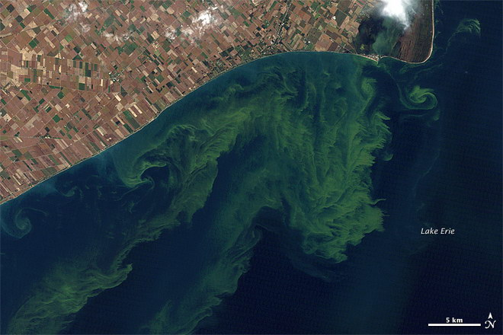
Бактерії: будова та процеси життєдіяльності

Slide 2
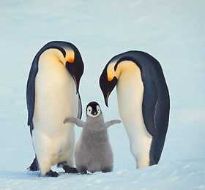
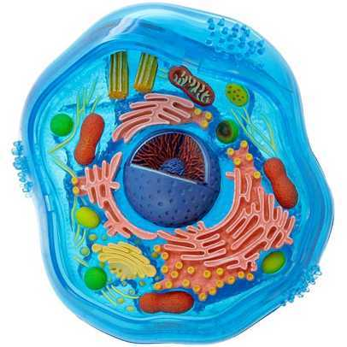
Еукаріоти
Клітини цих організмів мають ядро. Тварини

Slide 3
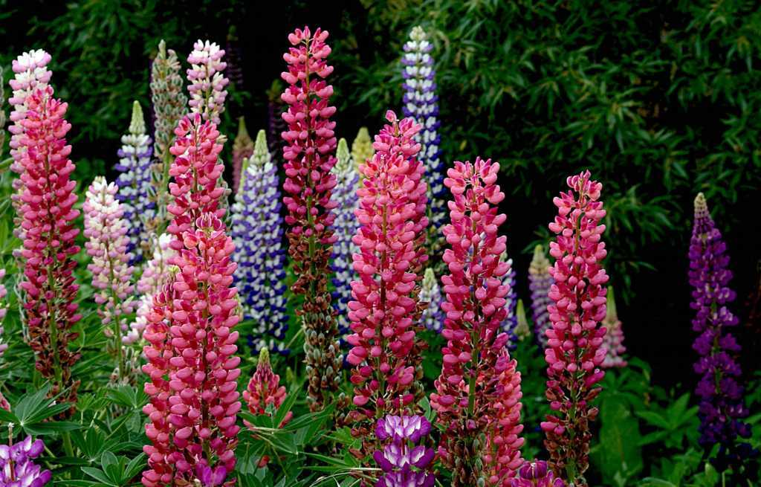
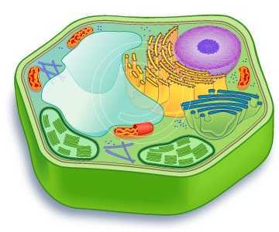
Еукаріоти
Клітини цих організмів мають ядро. Рослини

Slide 4
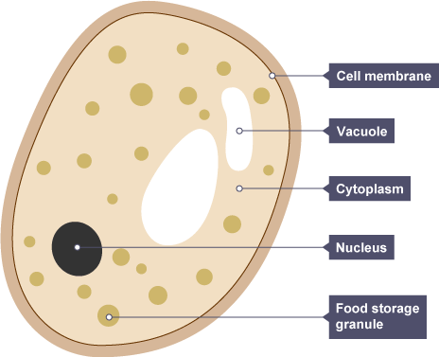
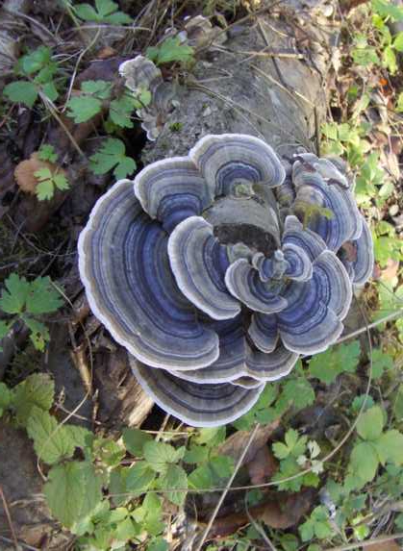
Еукаріоти
Клітини цих організмів мають ядро. Гриби

Slide 5
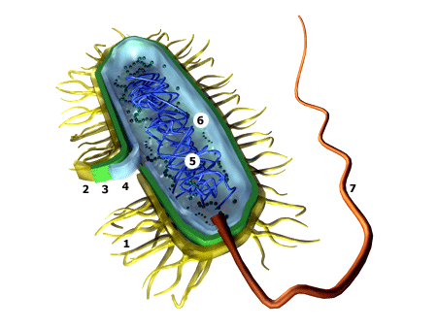
Бактерії
Дуже просто організовані істоти

Slide 6
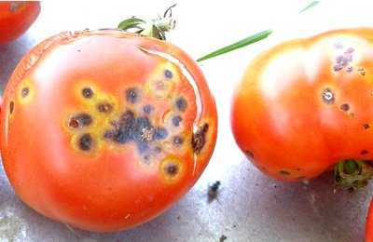
Бактерії
Живуть скрізь: на інших організмах

Slide 7
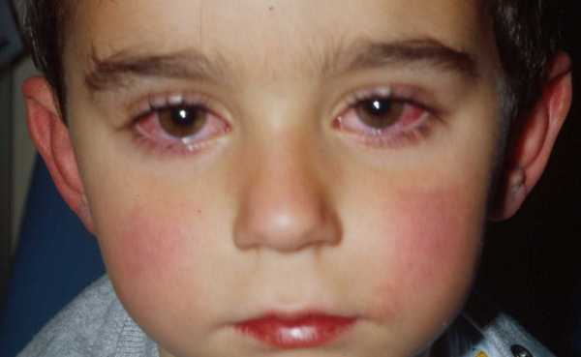
Бактерії
Живуть скрізь: всередині інших організмів

Slide 8
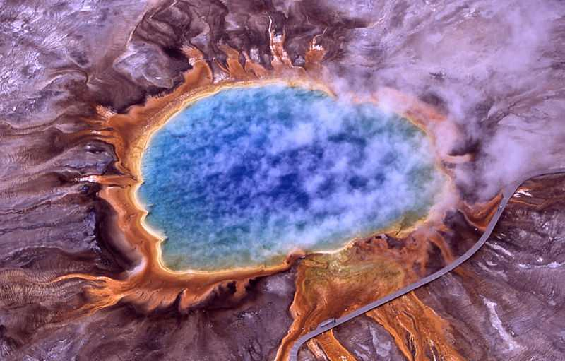
Бактерії
Живуть скрізь: у прісній і солоній воді

Slide 9
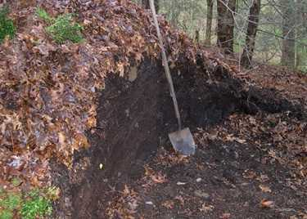
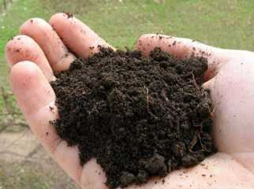
Бактерії
Живуть скрізь: у грунті

Slide 10
Бактерії
Спори бактерій літають у повітрі

Slide 11
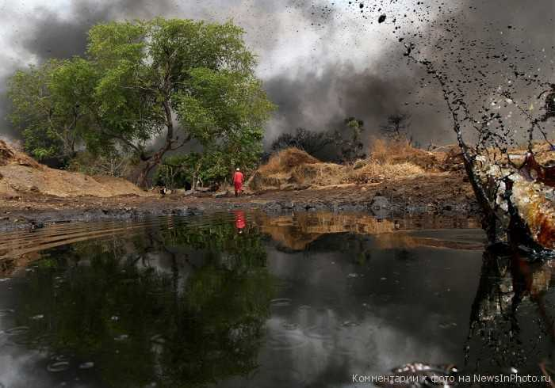
Бактерії
Нафтобактерії живуть без кисню на глибині кілька км

Slide 12
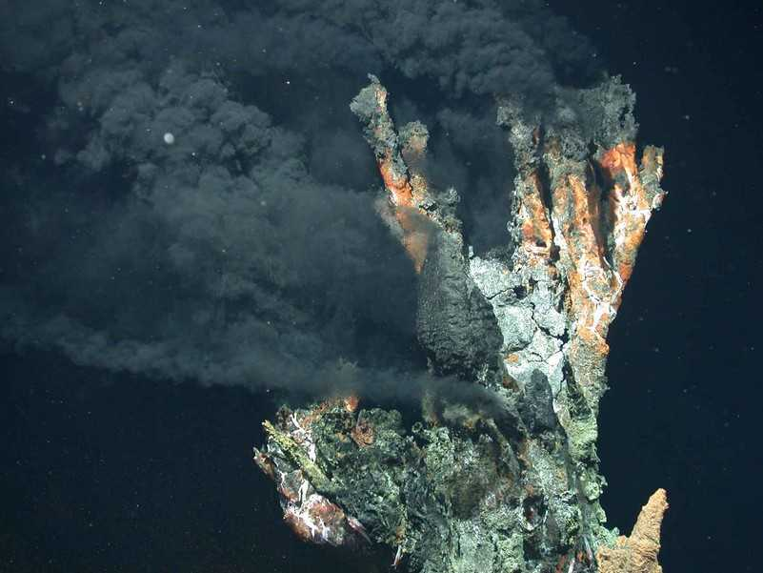
Бактерії
Деякі види живуть у гарячих джерелах при 90˚С

Slide 13
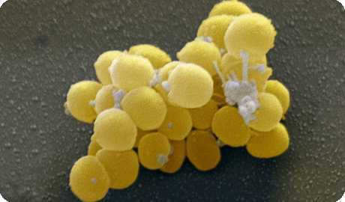
Будова бактерій
Дуже дрібні (0,005 – 0,0005мм)

Slide 14
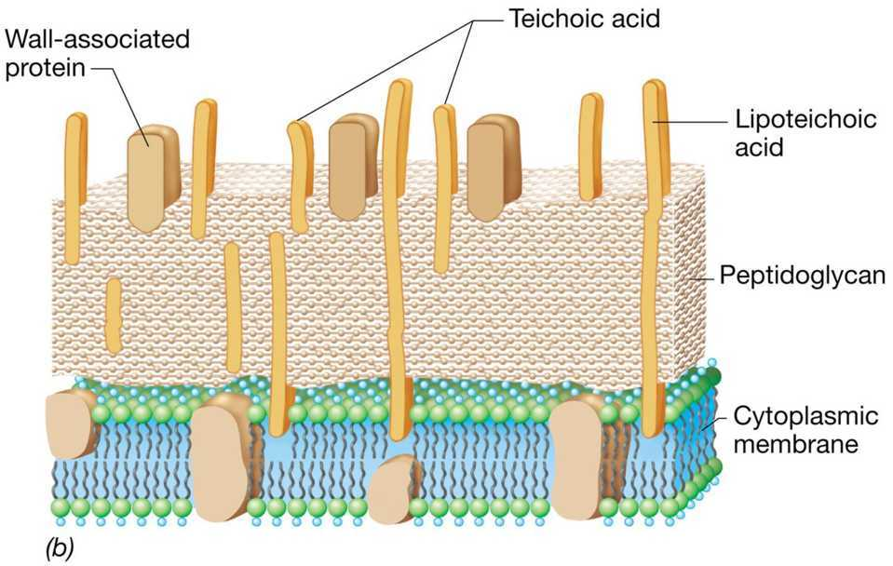
Будова бактерій
Над мембраною є клітинна оболонка з муреїну

Slide 15
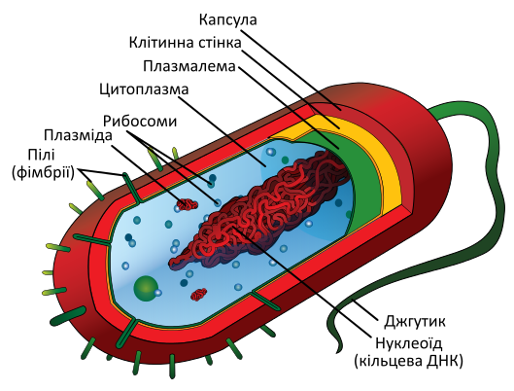
Будова бактерій
ДНК міститься не у ядрі, а в особливій зоні у цитоплазмі

Slide 16
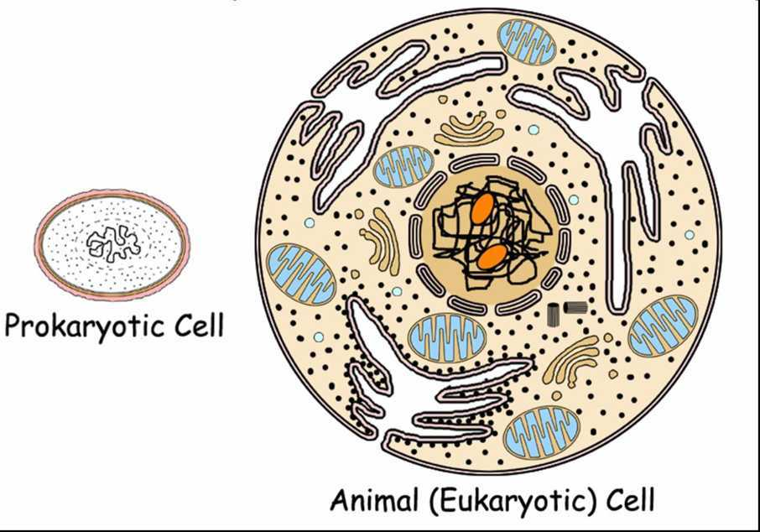
Будова бактерій
Немає хлоропластів, мітохондрій, у багатьох – навіть вакуоль

Slide 17
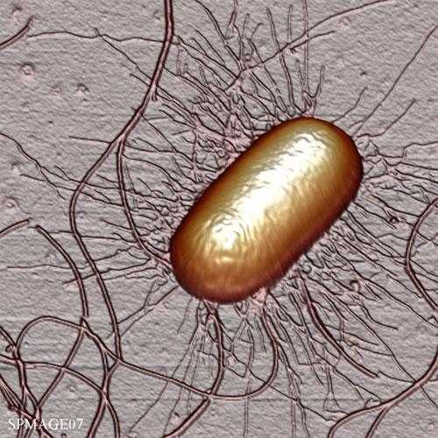
Будова бактерій
Деякі бактерії мають джгутики (1 або багато)

Slide 18
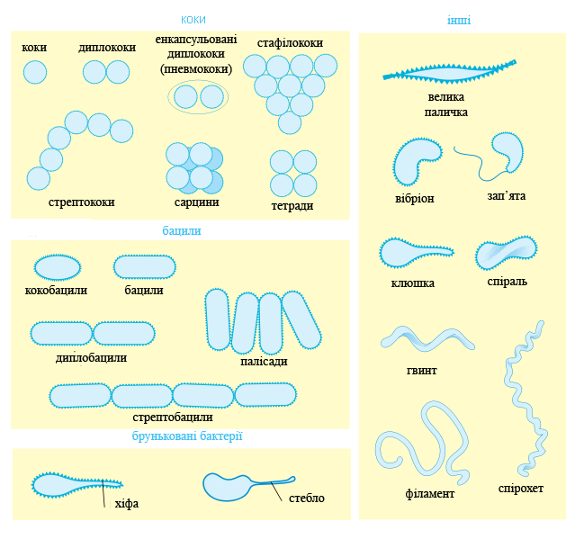
Будова бактерій
Форма бактерій дуже різноманітна

Slide 19
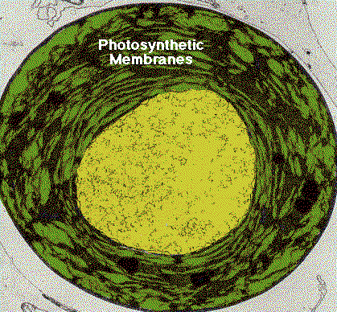
Ціанобактерії
Здатні до фотосинтезу, живуть у воді і грунті

Slide 20
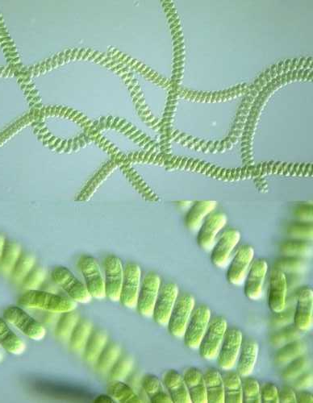
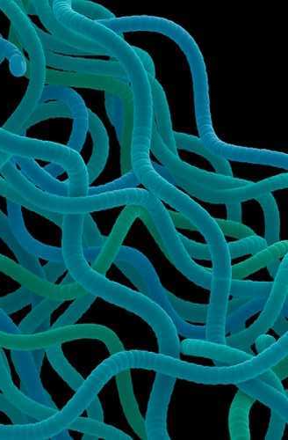
Ціанобактерії
Мають хлорофіл, зеленкуваті на колір, раніше звалися синьо-зеленими водоростями

Slide 21
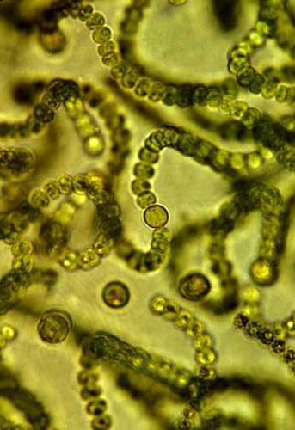
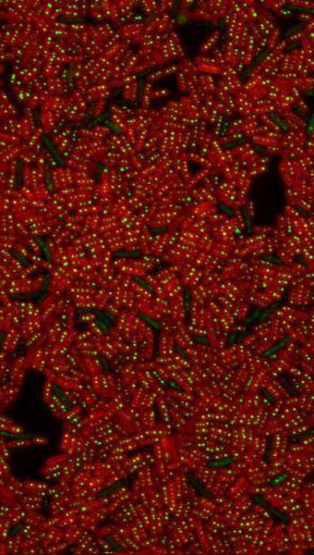
Ціанобактерії
Крім хлорофілу можуть мати жовті і червоні пігменти

Slide 22
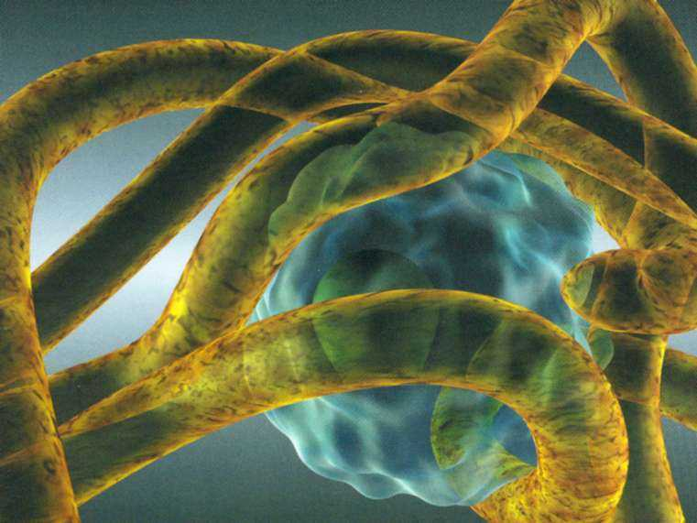
Ціанобактерії
Поверх оболонки вкриті слизом

Slide 23
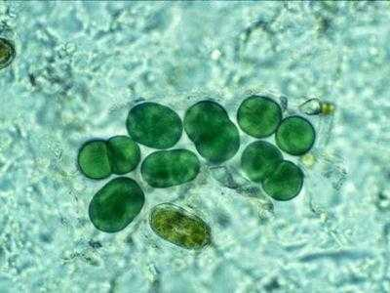
Ціанобактерії
Є одноклітинні і багатоклітинні

Slide 24
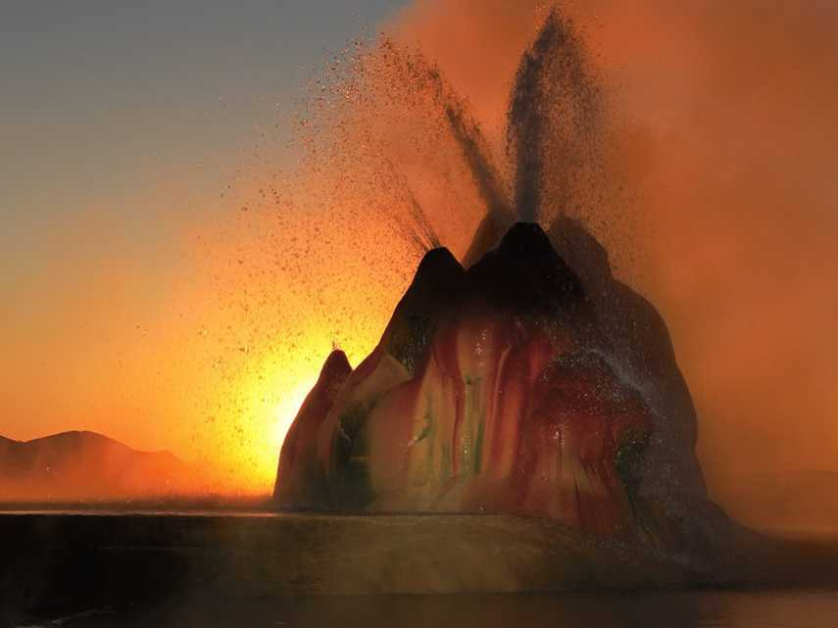
Ціанобактерії
Можливо, це перші організми на Землі

Slide 25
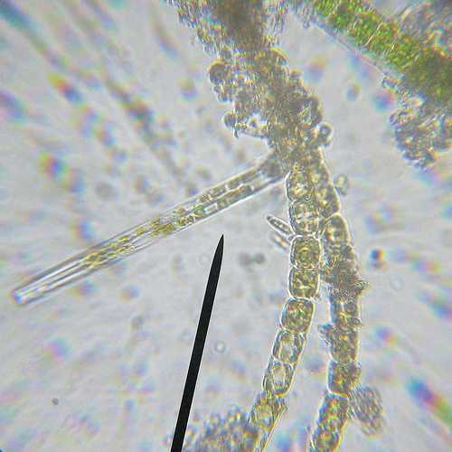
Життєдіяльність бактерій
Зелені бактерії здатні до фотосинтезу

Slide 26
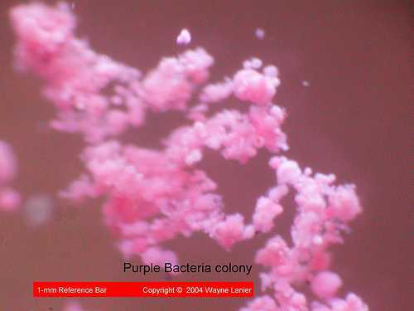
Життєдіяльність бактерій
Пурпурні бактерії здатні до фотосинтезу

Slide 27
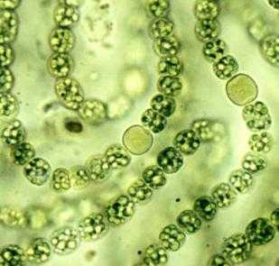
Життєдіяльність бактерій
Ціанобактерії фотосинтезують із виділенням кисню

Slide 28
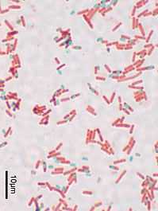
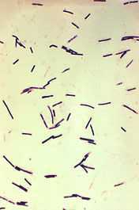
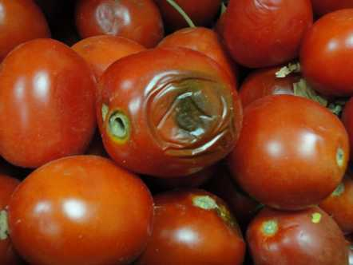
Життєдіяльність бактерій
Гнильні бактерії розкладають рештки рослин і тварин

Slide 29
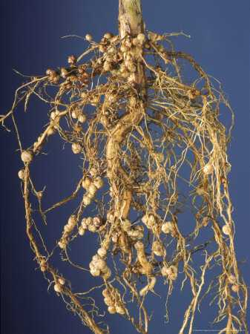
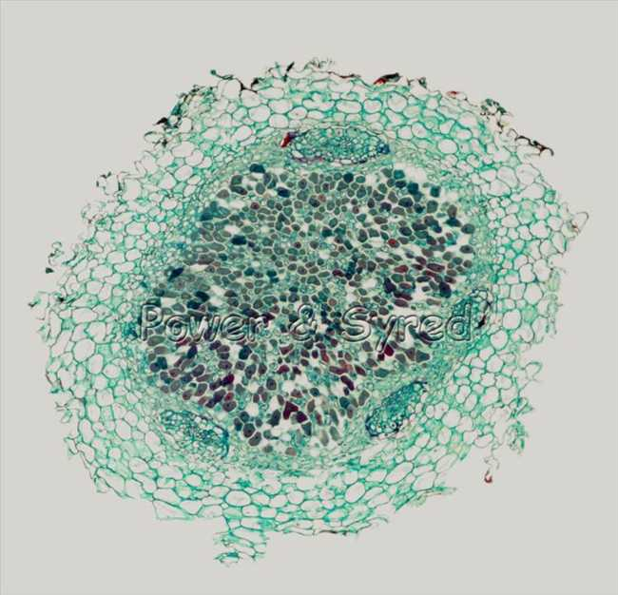
Життєдіяльність бактерій
Бульбочкові бактерії та деякі ціанобактерії вміють засвоювати азот із повітря, роблячи його доступним для рослин

Slide 30
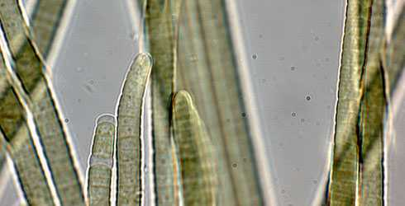
Життєдіяльність бактерій
Енергію отримують за рахунок дихання киснем

Slide 31
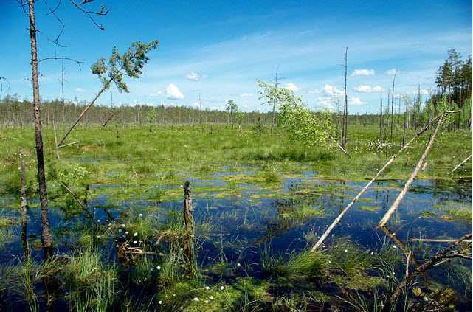
Життєдіяльність бактерій
Ті, що живуть у середовищі без кисню, отримують енергію за рахунок інших хімічних реакцій

Slide 32
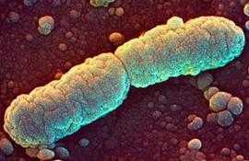
Життєдіяльність бактерій
Розмножуються поділом навпіл

Slide 33
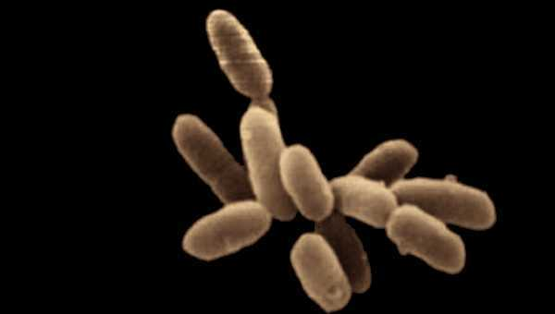
Життєдіяльність бактерій
Розмножуються брунькуванням

Slide 34
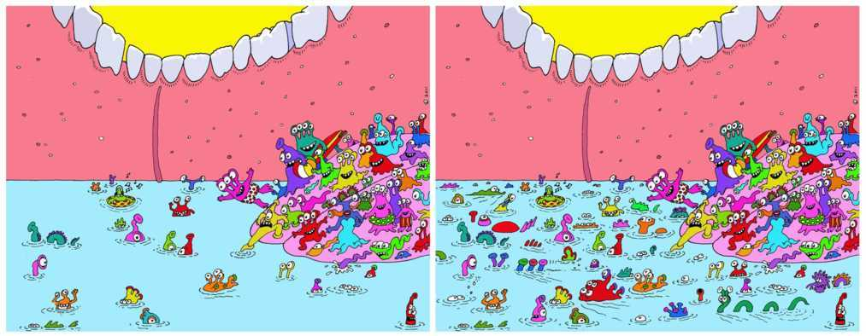
Життєдіяльність бактерій
У сприятливих умовах діляться кожні 20…30 хв

Slide 35
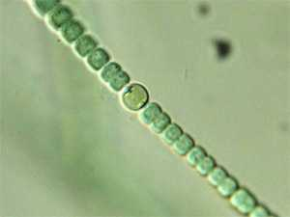
Життєдіяльність бактерій
Нитчасті ціанобактерії діляться шматками нитки

Slide 36
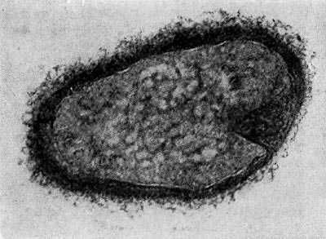
Життєдіяльність бактерій
За несприятливих умов утворюють – цисти (клітина вкривається оболонкою)

Slide 37
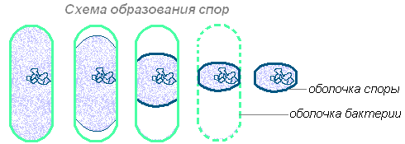
Життєдіяльність бактерій
За несприятливих умов утворюють спори

Slide 38
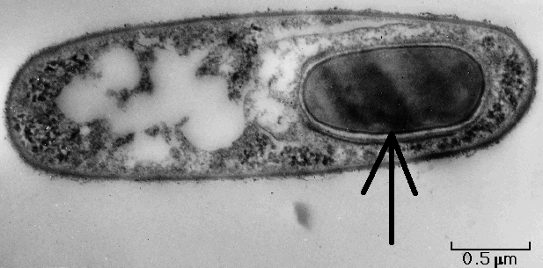
Життєдіяльність бактерій
Спора переживає несприятливі умови, переноситься на нове місце

Slide 39
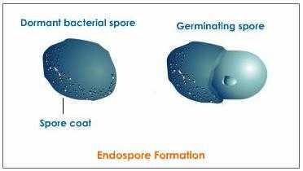
Життєдіяльність бактерій
У сприятливих умовах спора проростає

